Slide 1
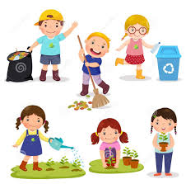
ПРЕЗЕНТАЦИЯ
ОРГАНИЗАЦИЯ ТРУДОВОЙ ДЕЯТЕЛЬНОСТИ В ПРИРОДЕ
КАК СРЕДСТВО ФОРМИРОВАНИЯ КУЛЬТУРНЫХ ПРАКТИК У ДЕТЕЙ СТАРШЕГО ДОШКОЛЬНОГО ВОЗРАСТА
Презентацию подготовили:
Фокина Светлана Николаевна, старший воспитатель,
Щербанева Елена Алексеевна, воспитатель.

Slide 2
Труд - это могучий воспитатель, в педагогической системе воспитания.
(А.С. Макаренко).
Организация культурных практик по труду в природе в старшей группе ДОУ направлена на формирование у детей трудовых навыков, бережного отношения к природе, развитие наблюдательности, любознательности и социально значимых качеств.

Slide 3
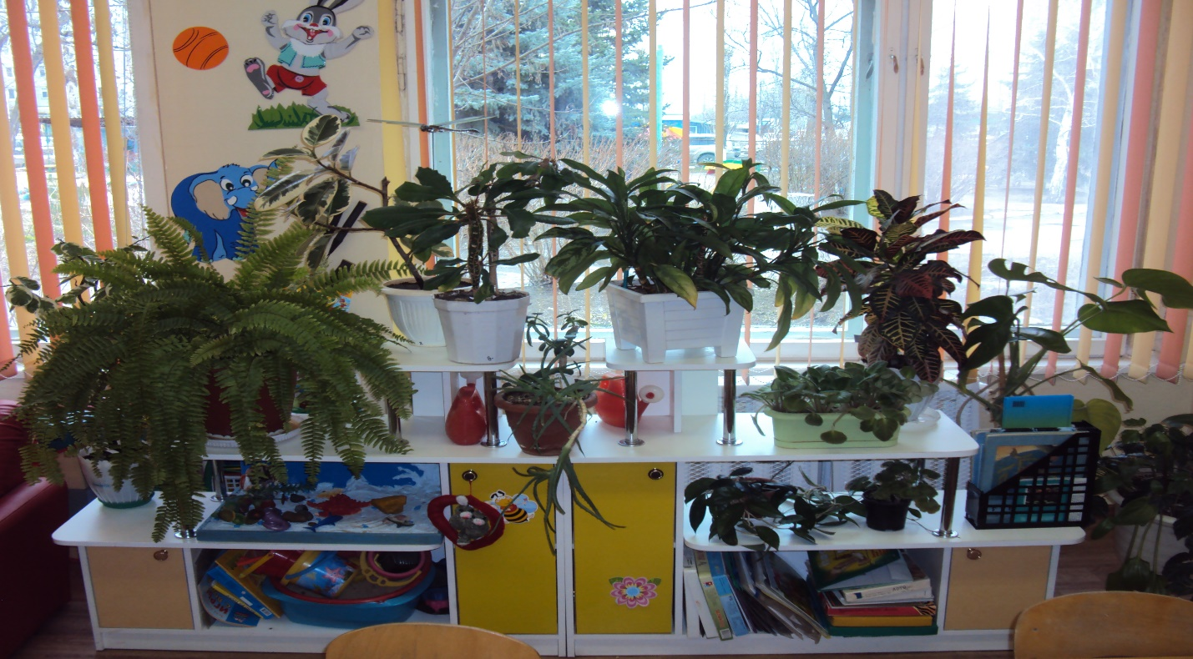
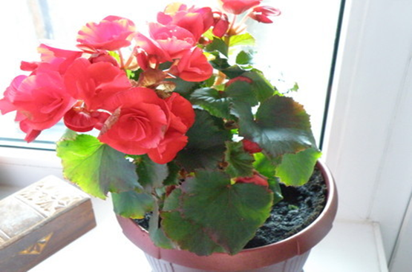
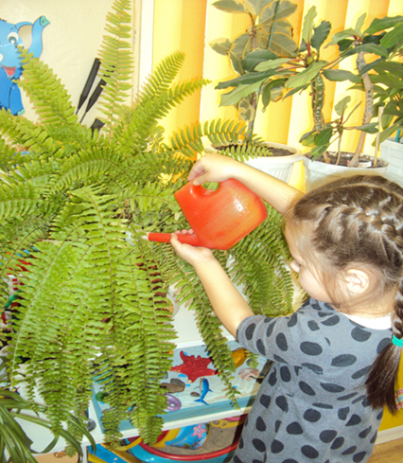
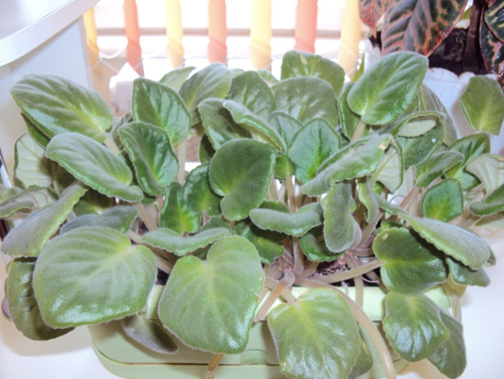
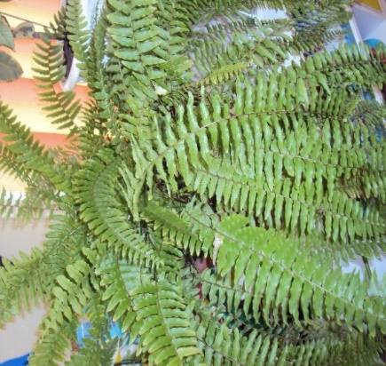
ТРУД В УГОЛКЕ ПРИРОДЫ

Slide 4
ТРУД В УГОЛКЕ ПРИРОДЫ
УХОД ЗА
РАСТЕНИЯМИ
ВЫРАЩИВАНИЕ
НОВЫХ
РАСТЕНИЙ
ПЕРЕСАДКА
РАСТЕНИЙ
РАЗМНОЖЕНИЕ
РАСТЕНИЙ

Slide 5
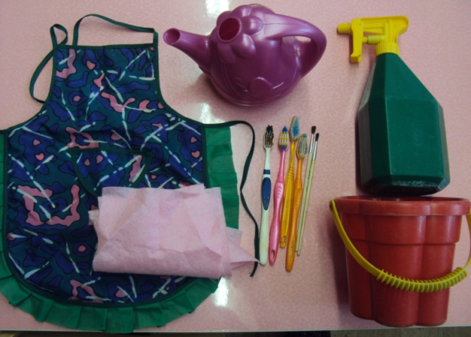
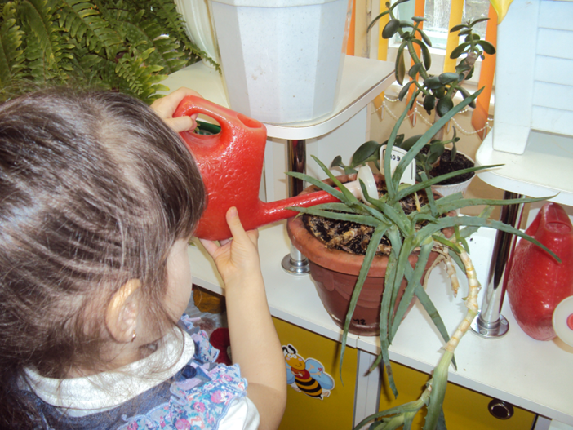
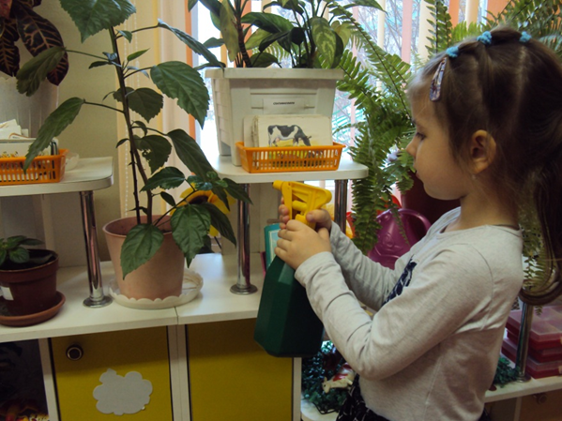

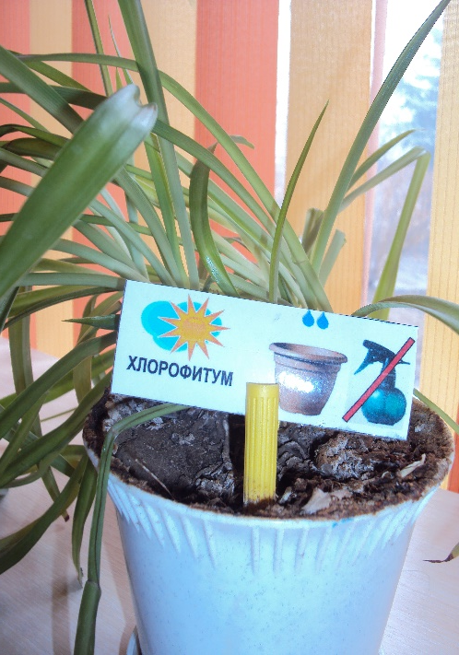
УХОД ЗА РАСТЕНИЯМИ
Полив, опрыскивание, рыхление.

Slide 6
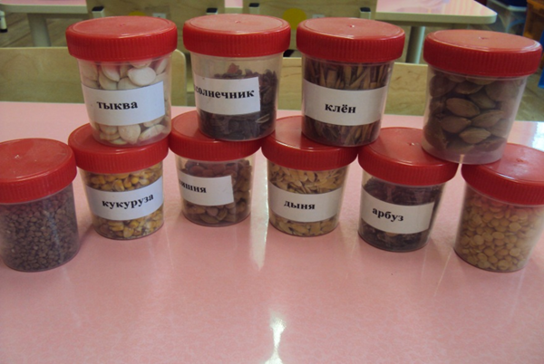
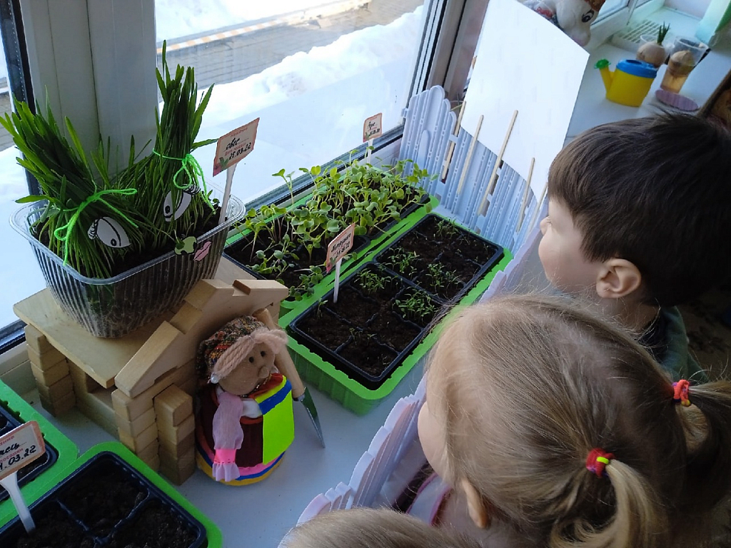
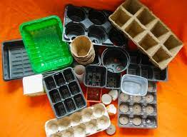
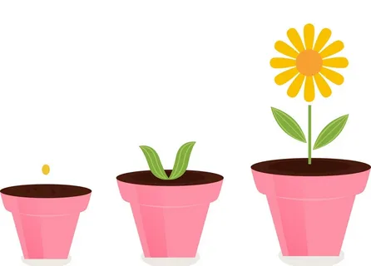
ВЫРАЩИВАНИЕ НОВЫХ РАСТЕНИЙ
- размещение семян и оборудования для выращивания новых растений и рассады

Slide 7
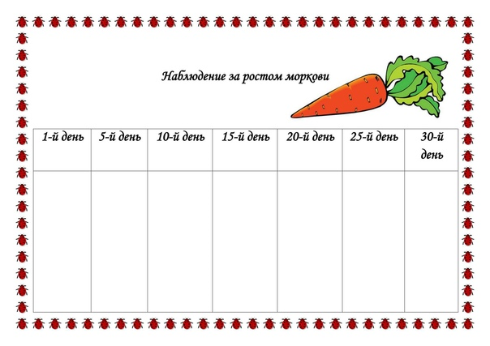
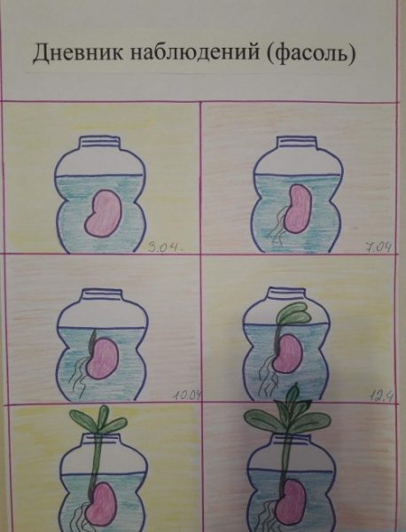
ВЕДЕНИЕ ДНЕВНИКОВ НАБЛЮДЕНИЙ
ЗА РАЗВИТИЕМ РАСТЕНИЙ
Пустые шаблоны
календарей
развития растений.
Детские календари роста.

Slide 8
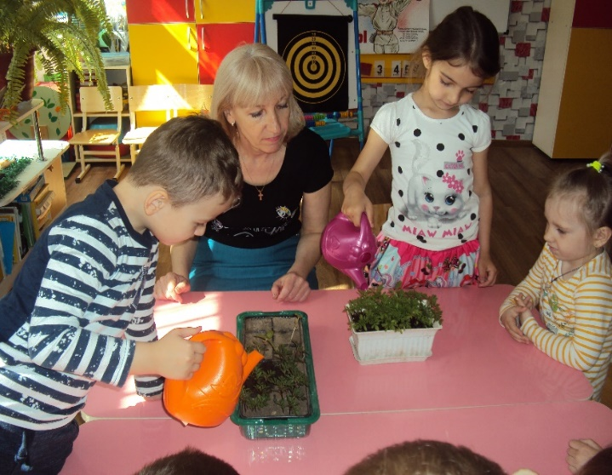
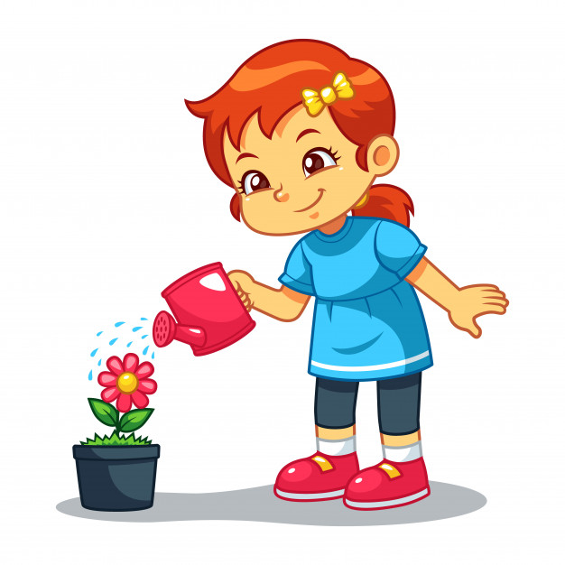
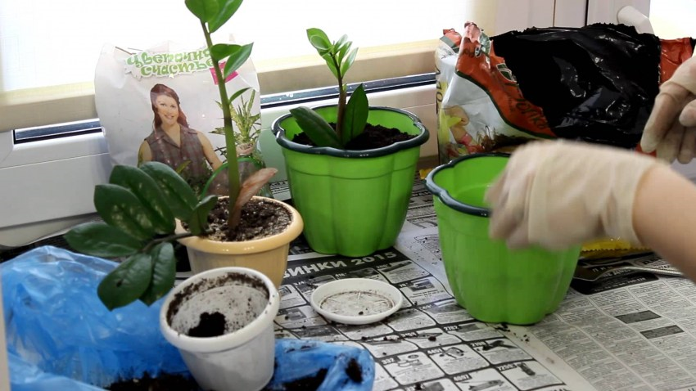
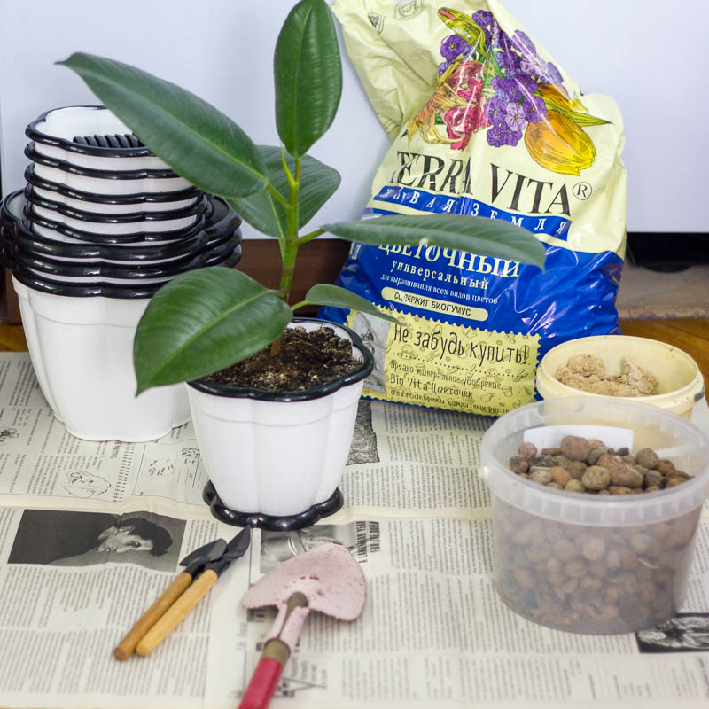
ТРУД ПО ПЕРЕСАДКЕ РАСТЕНИЙ
Условия:
- проблемные ситуации
- наличие оборудование
- индивидуальные поручения

Slide 9
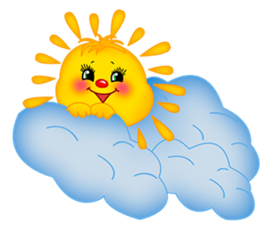
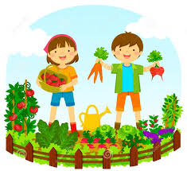
ТРУД НА УЧАСТКЕ ДОУ
УБОРКА
ТЕРРИТОРИИ
ПОДГОТОВКА ПОЧВЫ
СБОР СЕМЯН
ПОСАДКА
РАСТЕНИЙ
УХОД
ЗА
РАСТЕНИЯМИ
ПОДКОРМКА
ЗИМУЮЩИХ ПТИЦ
УЧАСТИЕ В ТРУДОВЫХ АКЦИЯХ
УЧАСТИЕ
В
ПРОЕКТАХ

Slide 10

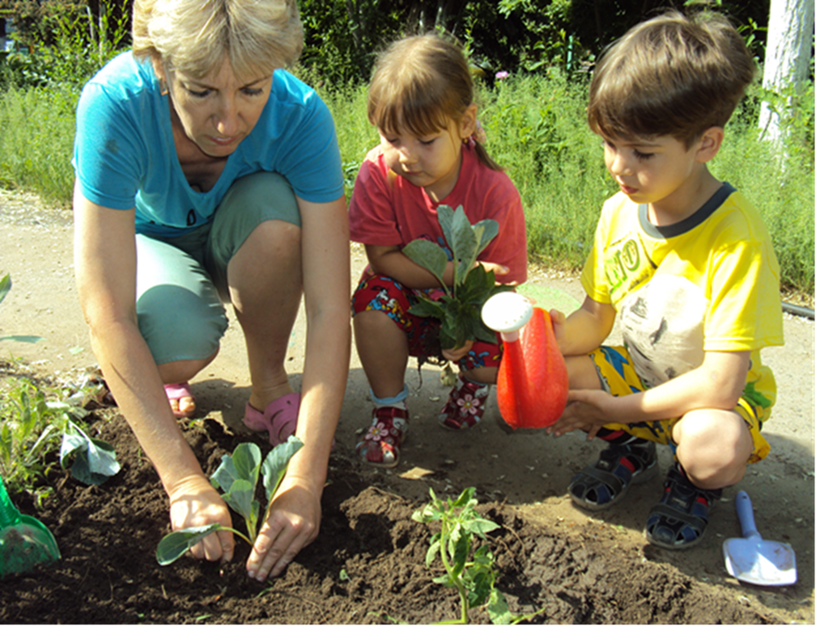
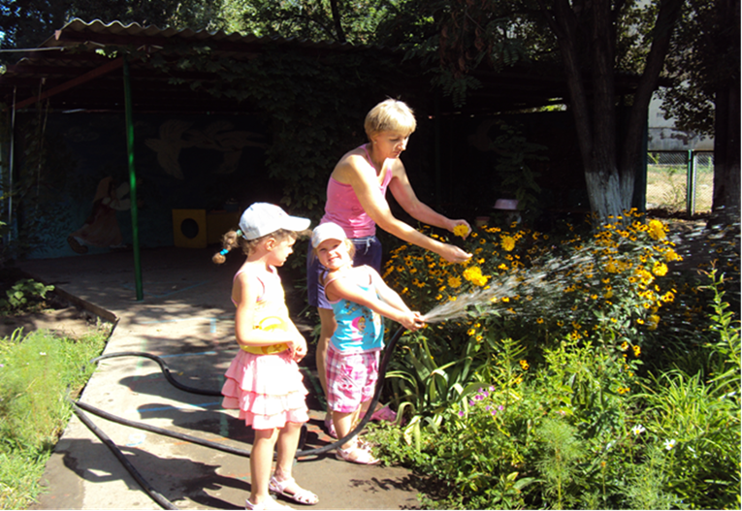
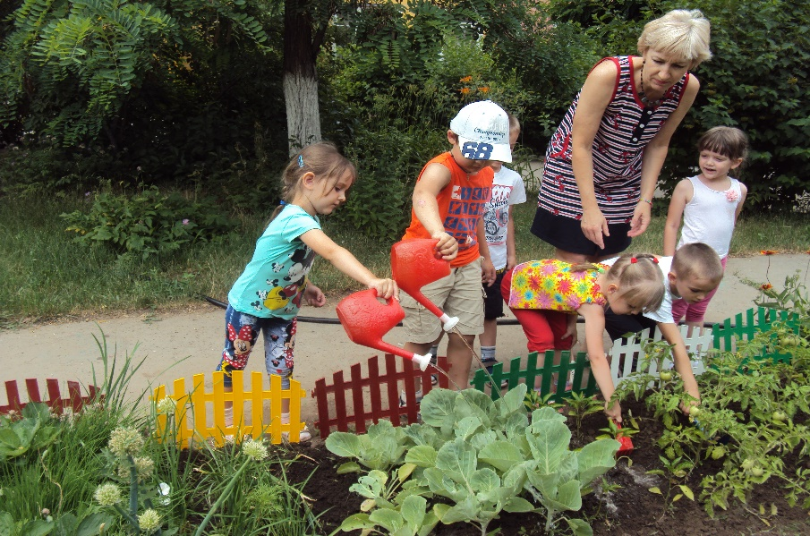
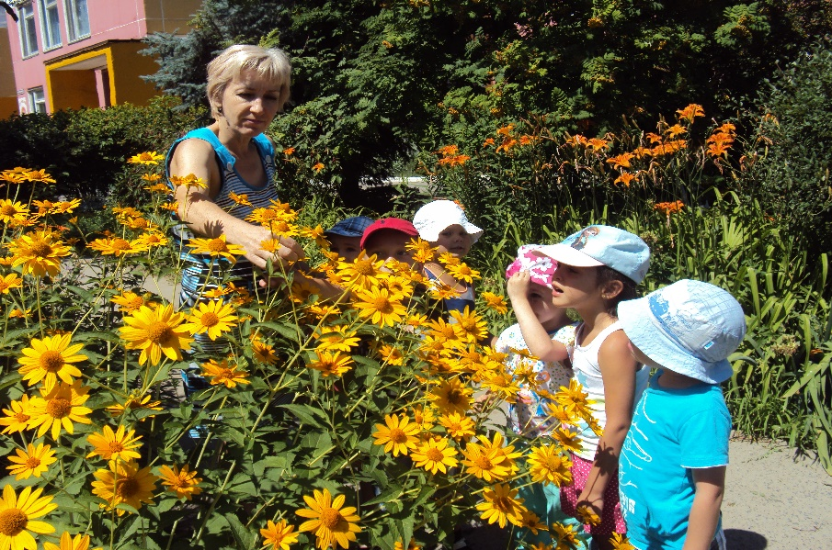
ВЫРАЩИВАНИЕ РАСТЕНИЙ НА УЧАСТКЕ ДОУ
высадк

Slide 11
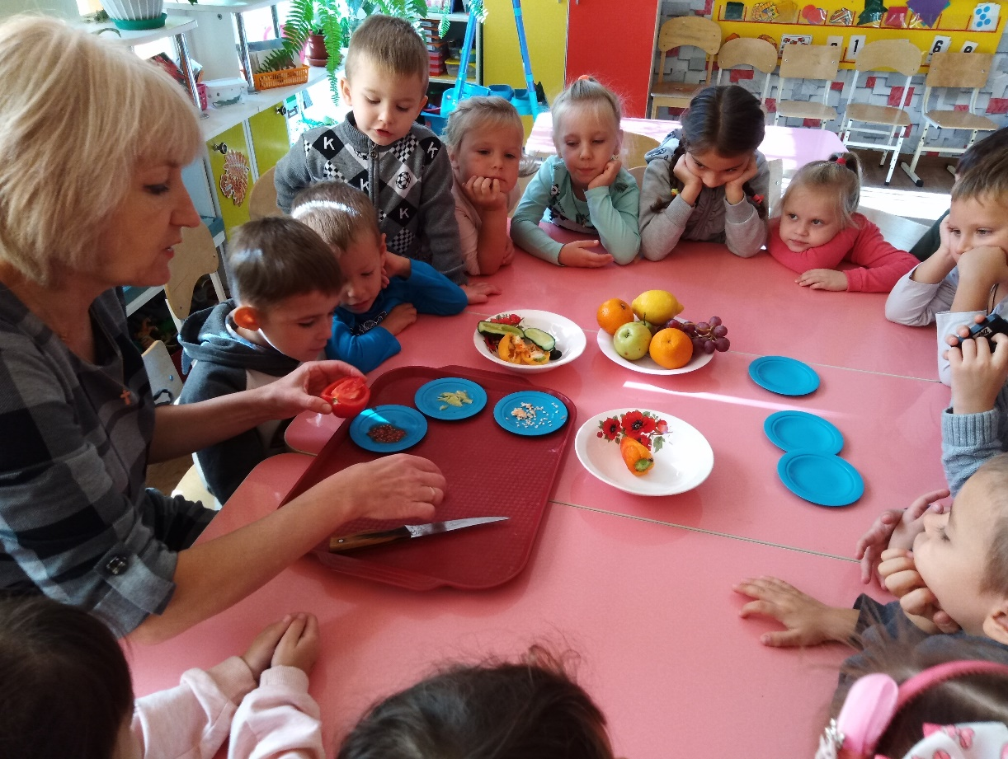
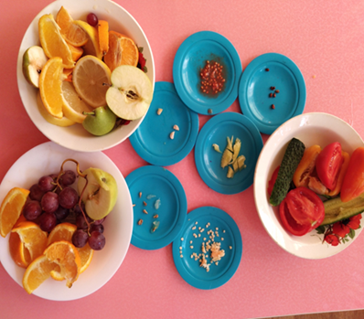
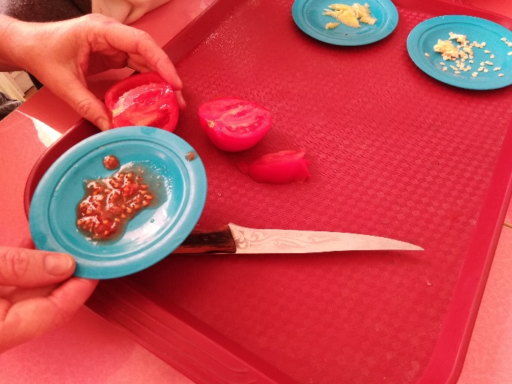
ТРУД ПО СБОРУ СЕМЯН ИЗ ПЛОДОВ
ОВОЩЕЙ И ФРУКТОВ

Slide 12
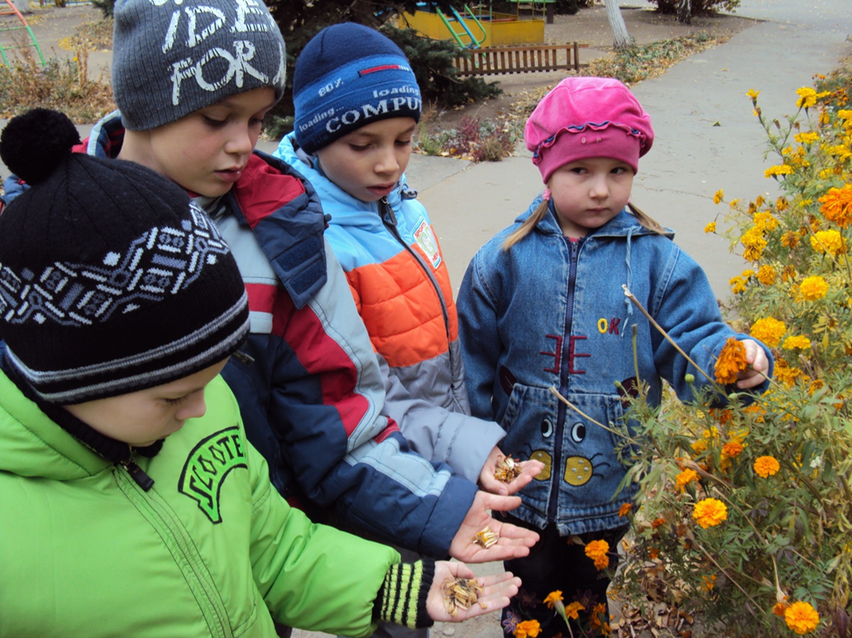
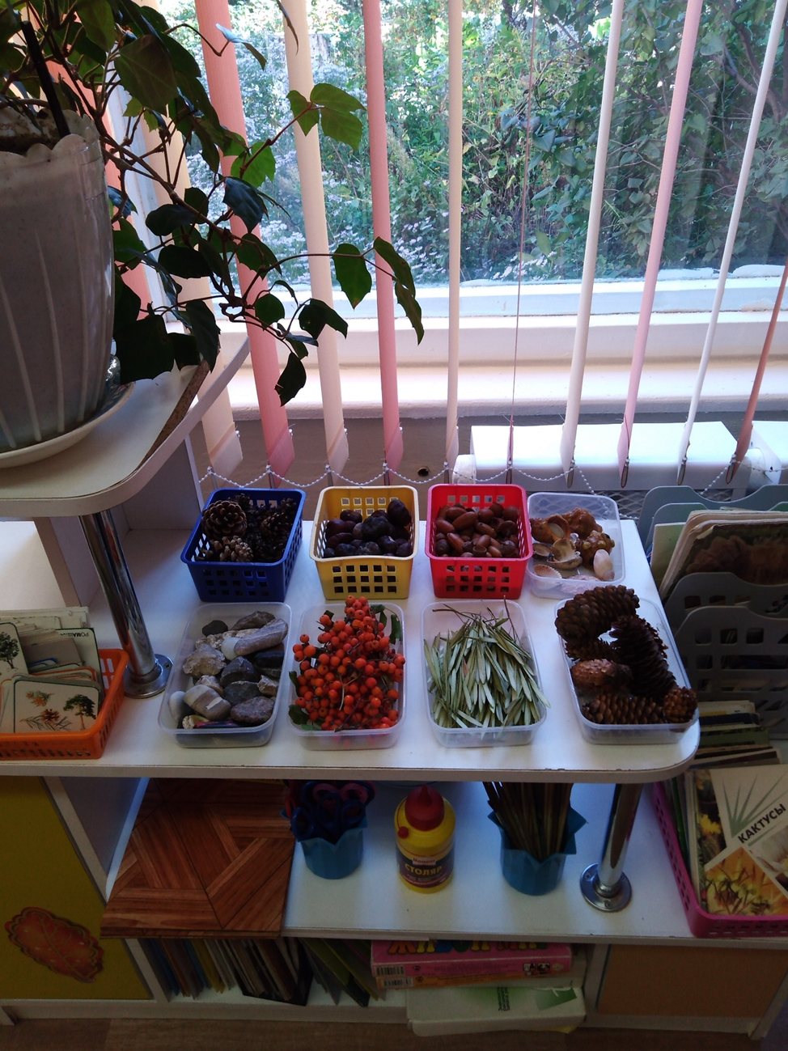
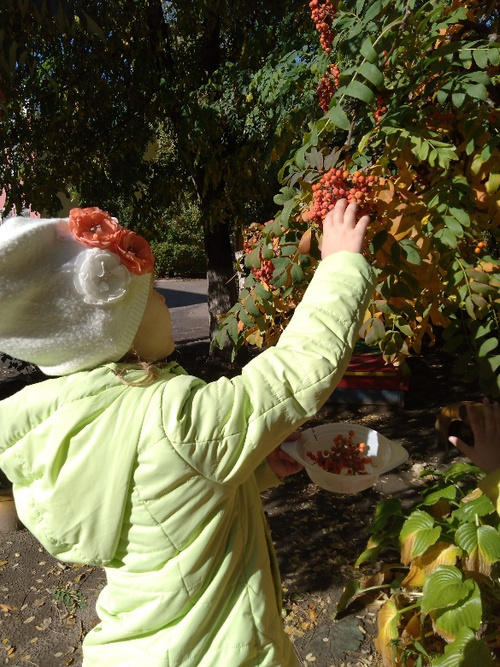
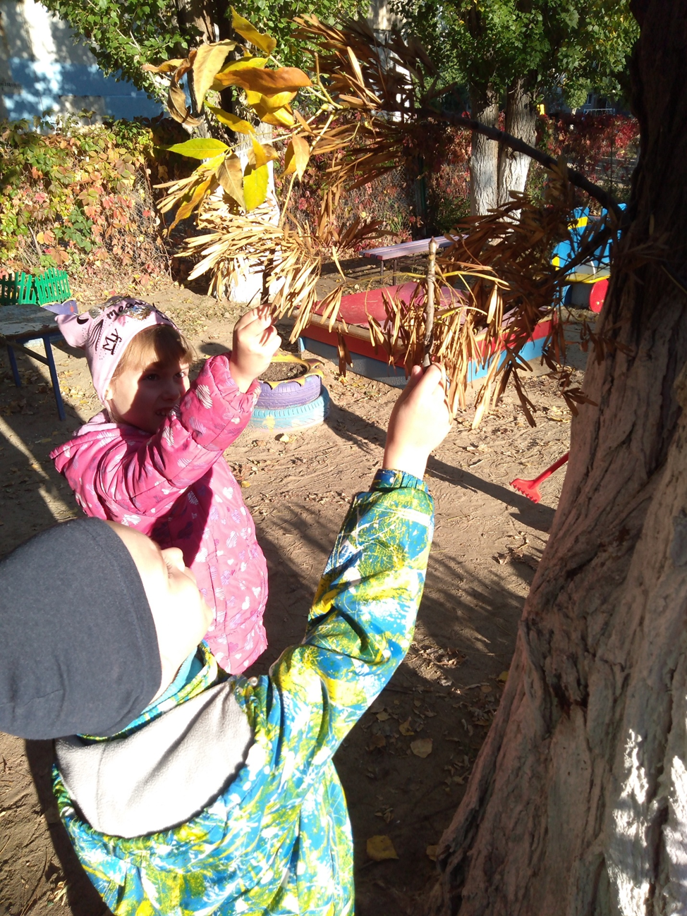
ТРУД ПО СБОРУ СЕМЯН ЦВЕТОВ И ДЕРЕВЬЕВ

Slide 13
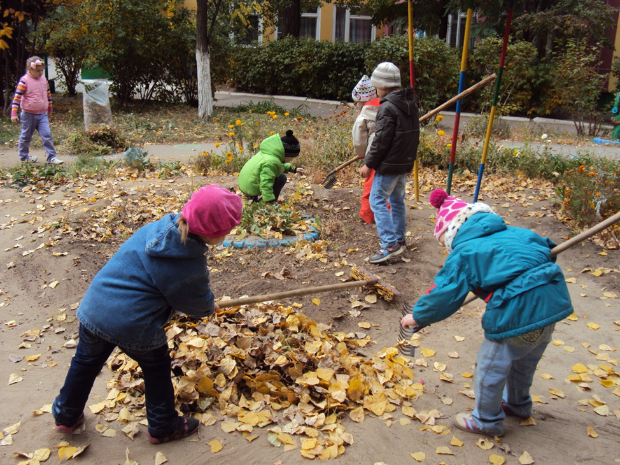
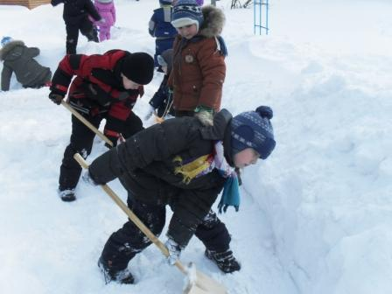
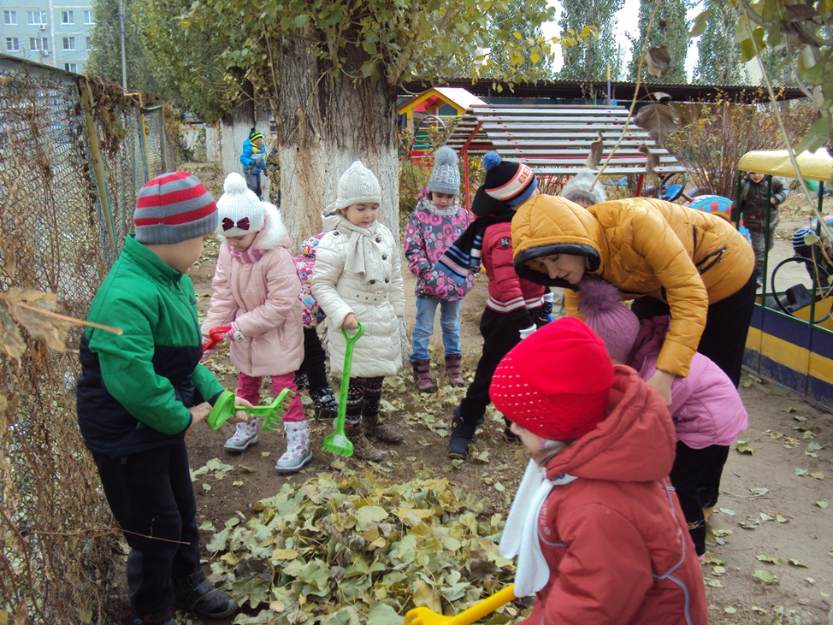

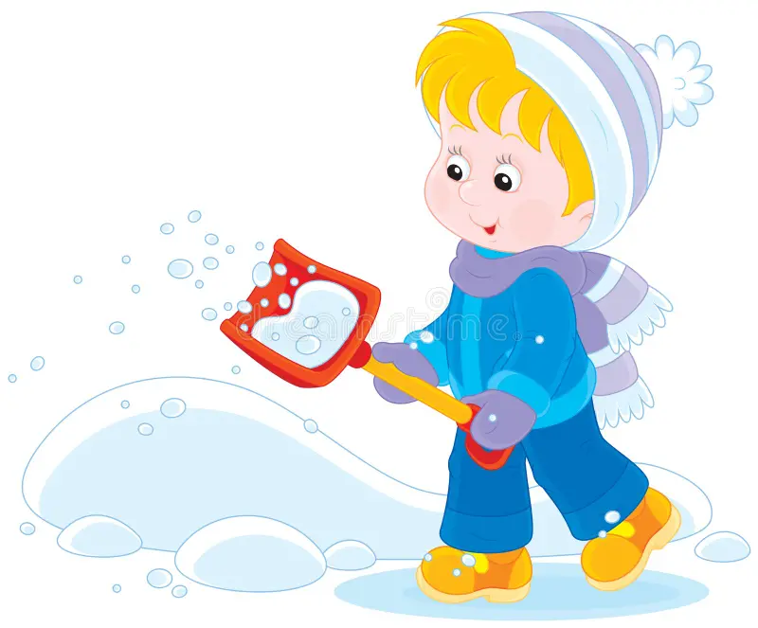
УБОРКА ТЕРРИТОРИИ УЧАСТКА

Slide 14
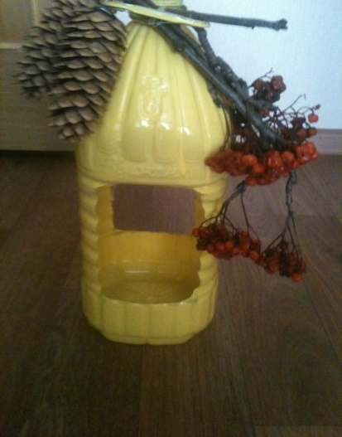
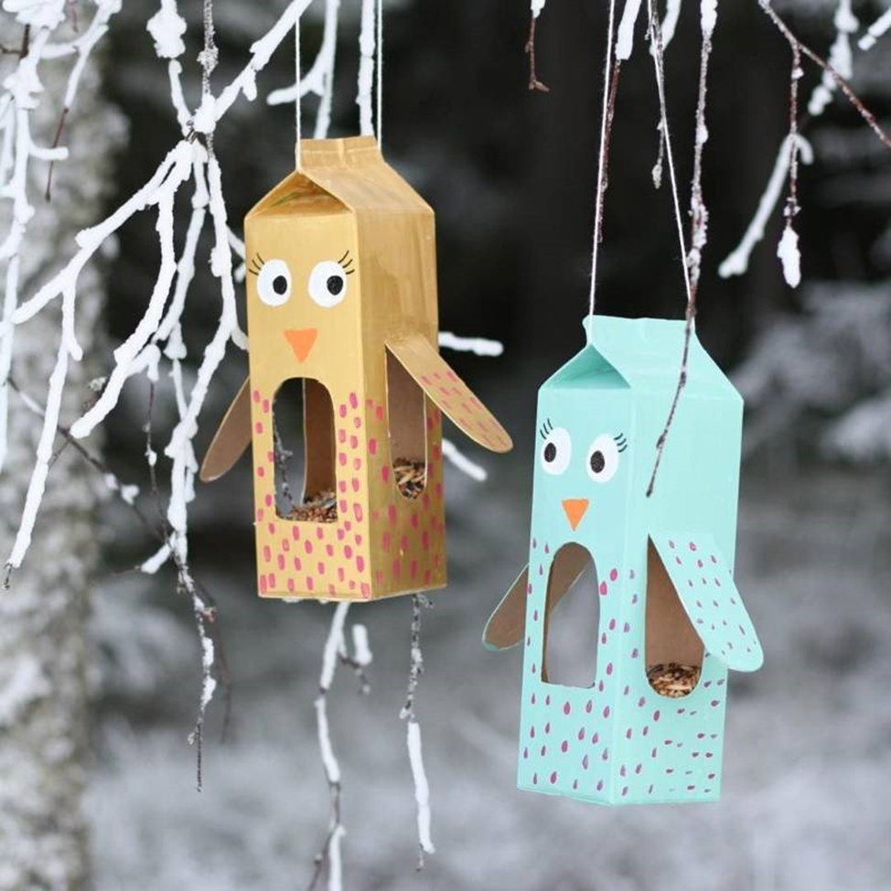
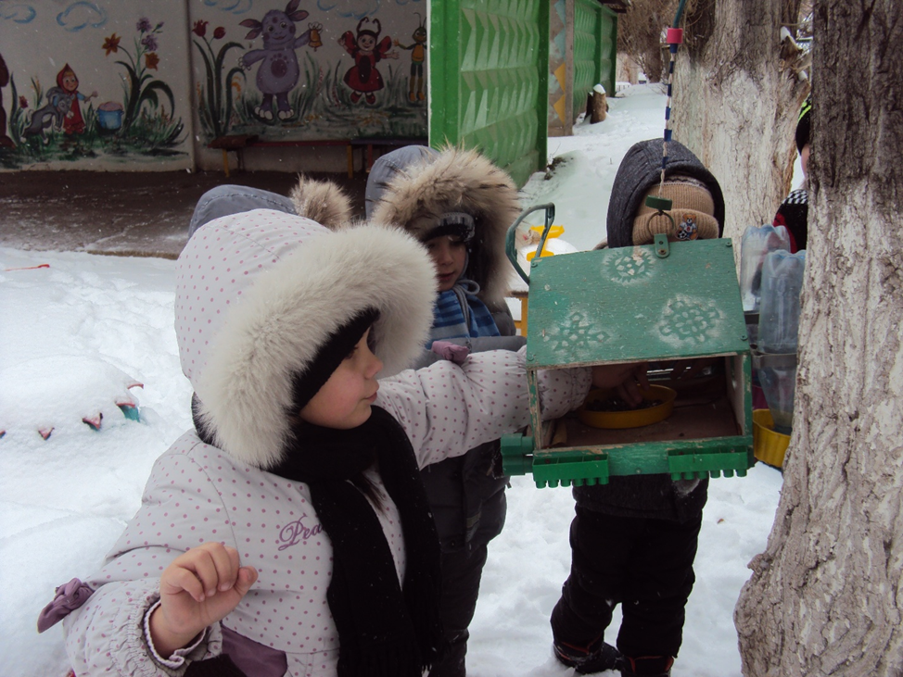
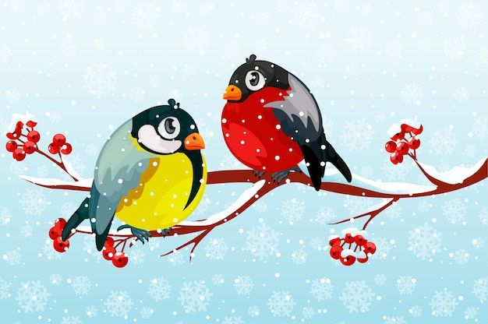
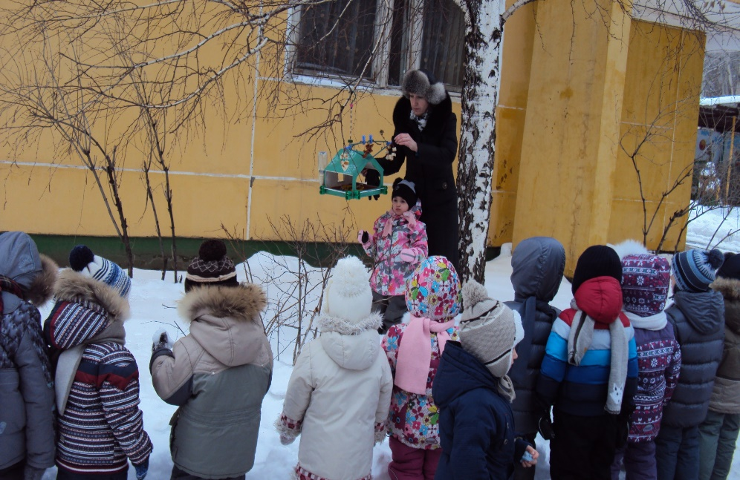
ПОДКОРМКА ЗИМУЮЩИХ ПТИЦ

Slide 15
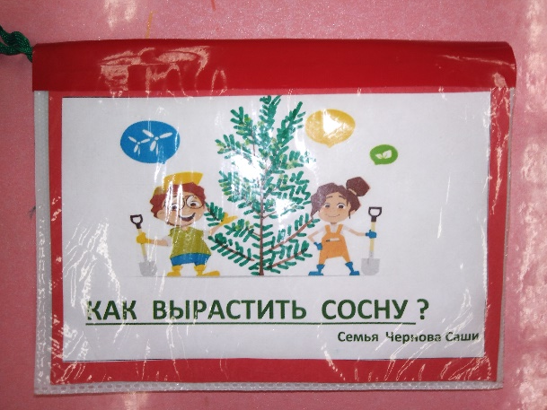
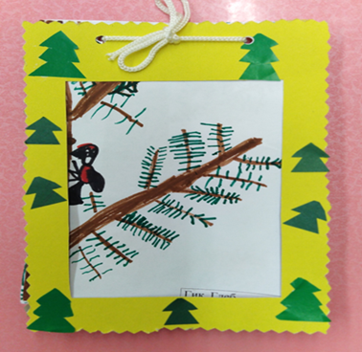
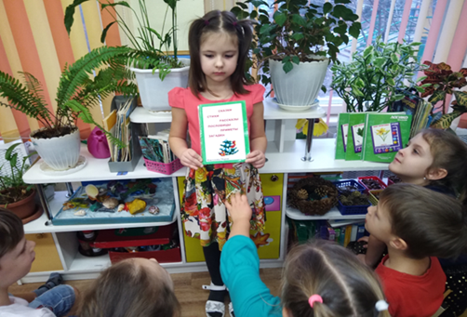
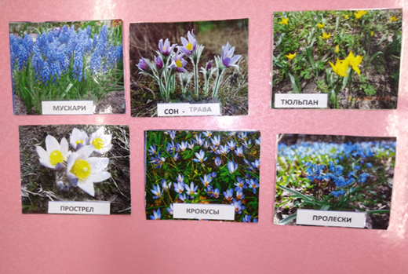
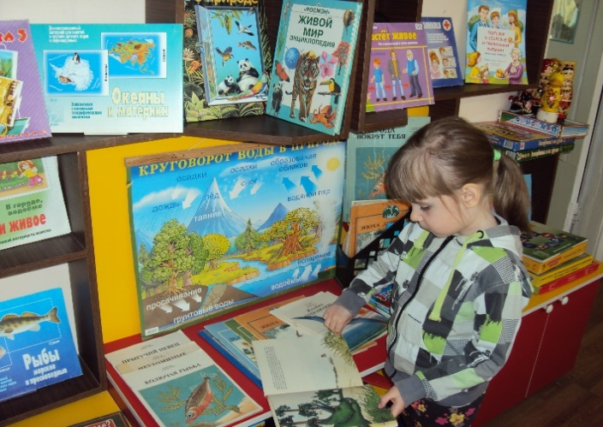
ПРОЕКТНАЯ ДЕЯТЕЛЬНОСТЬ
Условия:
- просмотр компьютерных презентаций и видеофильмов;
- познавательная литература;
- внесение алгоритмов по труду в природе

Slide 16
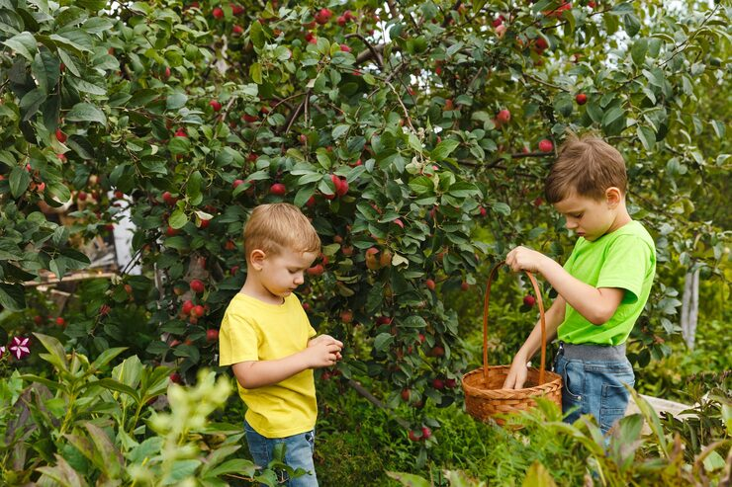
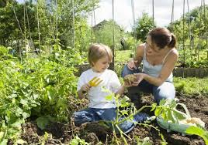
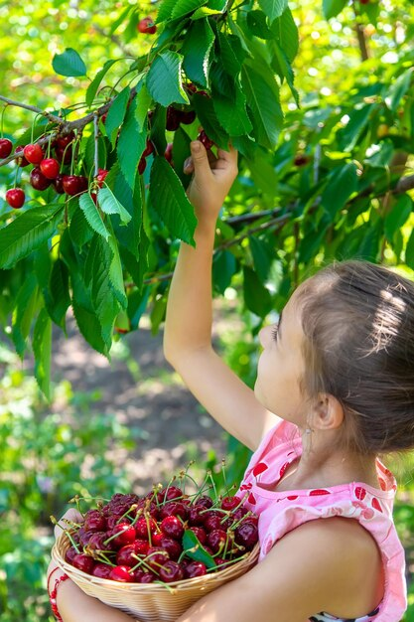


ТРУД В ПРИРОДЕ В СЕМЬЕ

Slide 17




ПОЗНАВАТЕЛЬНЫЕ МАТЕРИАЛЫ:
- алгоритмы этапов труда;
- познавательная литература;
- мультфильмы и видеофильмы;
- презентации.

Slide 18

До новых встреч!

